Slide 1
Veiktās un plānotās aktivitātes iekļaujošas izglītības nodrošināšanā
02.12.2015.

Slide 2
IAP 2014 – 2020 virsmērķis: kvalitatīva un iekļaujoša izglītība personības attīstībai, cilvēku labklājībai un ilgtspējīgai valsts izaugsmei
REZULTATĪVAIS RĀDĪTĀJS:
Integrēto izglītojamo ar speciālajām vajadzībām skaita īpatsvars vispārizglītojošās izglītības iestādēs ISCED 1-3 (%) no kopējā izglītojamo skaita: 2017.gadā – 10%
Izglītības vide
Uz zināšanu sabiedrībā pieprasītām kompetencēm orientēta, radošumu un veselīga dzīves veida veicinoša izglītības satura pilnveide
Indivīda kompetence
Karjeras izglītības attīstība un pakalpojumu pieejamība
Efektīva pārvaldība
Izglītības kvalitātes monitoringa sistēmas pilnveide
Pedagogu un akadēmiskā personāla motivācijas un profesionālās kapacitātes paaugstināšana
21.gs. atbilstīgas izglītības vides un izglītības procesa nodrošināšana
Iekļaujošās izglītības principa ieviešana
Priekšlaicīgi mācības pametušo un izglītību neieguvušo skaita samazināšana
Ārpus formālās izglītības iespēju bērniem un jauniešiem paplašināšana
Izglītības iespēju paplašināšana pieaugušajiem
Efektīvu izglītības finanšu resursu pārvaldības modeļu attīstība
Izglītības iestāžu tīkla sakārtošana
Izglītības starptautiskā konkurētspēja

Slide 3
Iekļaujošas izglītības mērķgrupas
BĒGĻI
MAZĀKUMTAUTĪBAS
PERSONAS AR SPECIĀLĀM VAJADZĪBĀM
REEMIGRANTI
TREŠO VALSTU PIEDERĪGIE
SOCIĀLĀS ATSTUMTĪBAS RISKAM PAKĻAUTĀS PERSONAS
TALANTĪGIE

Slide 4
VISPĀRĒJĀ IZGLĪTĪBA

Slide 5
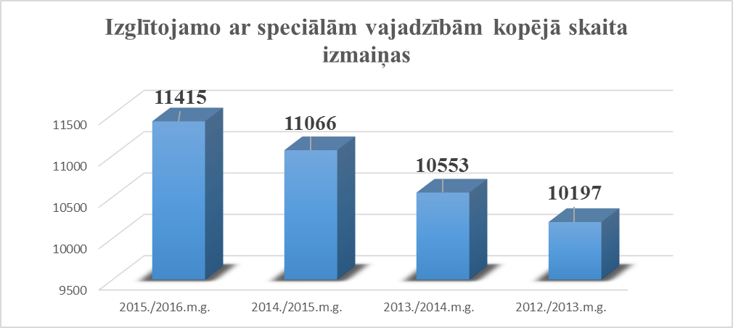
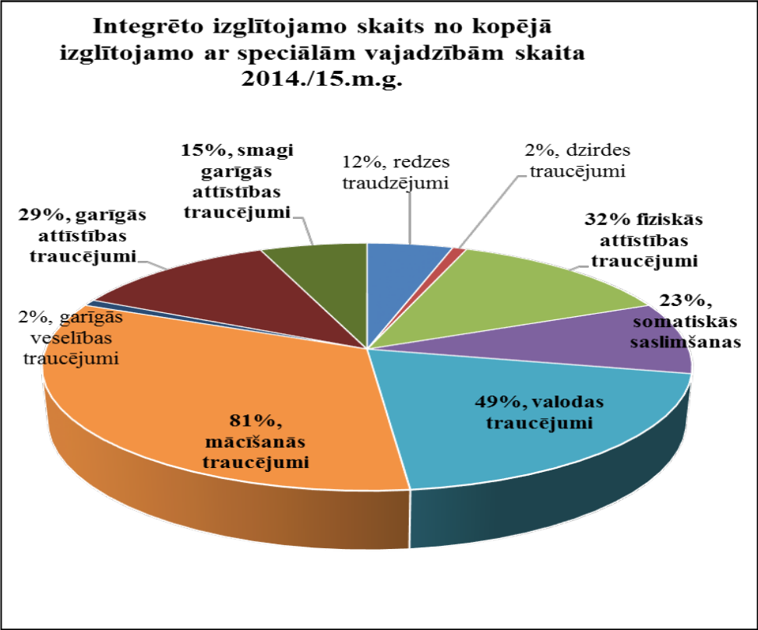
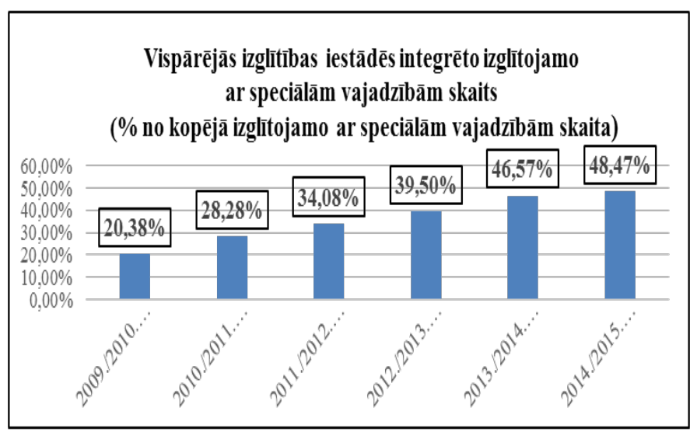
IEKĻAUJOŠĀ, T.SK. SPECIĀLĀ IZGLĪTĪBA SKAITĻOS
Speciālās izglītības iestāžu skaita izmaiņas pēdējos trijos gados: 2014.15.m.g. – 60
2013./14.m.g. – 61
2012./13.m.g. – 61
2011./12.m.g – 61
2010./11.m.g. – 63
Avots: Valsts statistikas dati

Slide 6
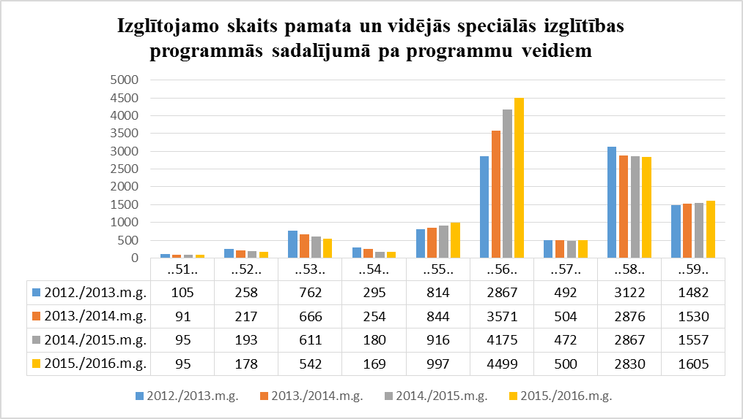
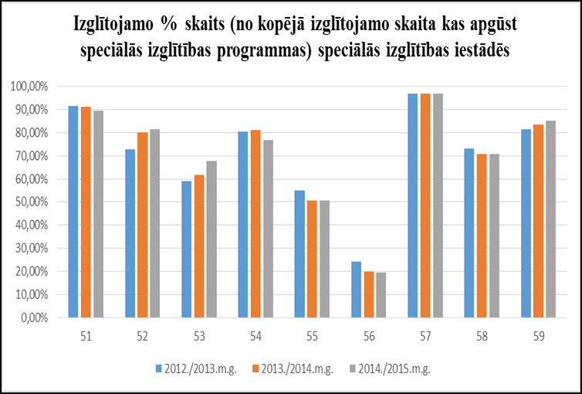

IEKĻAUJOŠĀ, T.SK. SPECIĀLĀ IZGLĪTĪBA SKAITĻOS

Slide 7
Pedagogu profesionālās kompetences pilnveide
Speciālās izglītības atbalsta sistēmas izveide individualizētas mācību pieejas nodrošināšanai
Speciālo vajadzību diagnostikas instrumentārija izstrāde;
Izglītības iestāžu infrastruktūras atjaunošana, modernizēšana
(2007 – 2013)
ESF ieguldījumi speciālās izglītības iestāžu renovācijā un infrastruktūras atjaunošanā;
Mācību satura,
darba organizācijas un mācību vides pilnveide individualizētas mācību pieejas nodrošināšanai
Speciālistu sagatavošana darbam ar diagnostikas instrumentāriju;
Mācību līdzekļu, t.sk. digitālo, izstrāde
Atbalsta personāla, t.sk. asistentu, nodrošināšana;
Individuālais izglītības programmas apguves plāns praksē;
Profesionālās kompetences pilnveides A un B programmas;
Atbalsta institūciju sniegto speciālās izglītības pakalpojumu kvalitātes uzlabošana (iekļaujošās izglītības atbalsta centri; speciālās izglītības iestādes – attīstības centri);
Atbalsts skolu komandām;
Normatīvais regulējums izglītības iestādēm, kurās iekļauti BSV

Slide 8
ERAF iekļaujošai izglītībai 2007-2013:
VISPĀRĒJĀ IZGLĪTĪBA
Vispārējās izglītības iestāžu infrastruktūras uzlabošana izglītojamajiem ar funkcionāliem traucējumiem
Finansējums: 4,5 milj EUR, tai skaitā ERAF 3,8 milj EUR
Rezultāts: 32 vispārējās vidējās izglītības iestādēs jeb 10% vispārējās vidējās izglītības iestāžu uzlabota skolas pieejamība personām ar funkcionāliem traucējumiem.
Speciālās izglītības iestāžu infrastruktūras un aprīkojuma uzlabošana
Finansējums: 8,1 milj EUR (100% ERAF finansējums)
Rezultāts: 63 speciālās izglītības iestādēs jeb 100% skolu ir uzlabota infrastruktūra un mācību vide izglītojamiem ar speciālām vajadzībām.

Slide 9
ESF iekļaujošai izglītībai 2007-2013:
VISPĀRĒJĀ IZGLĪTĪBA
Iekļaujošas izglītības un sociālās atstumtības riskam pakļauto jauniešu atbalsta sistēmas izveide
Finansējums: 6 milj EUR, tai skaitā ESF finansējums 5,1 milj EUR
Rezultāts: izveidoti 8 pašvaldību iekļaujošās izglītības atbalsta centri.
Darbības:
  programmu un mācību līdzekļu izstrāde, tajā skaitā pedagoģiskās korekcijas pamatprasmju nodrošināšanai un profesionālās rehabilitācijas programmu izstrādei;
  e-resursu un e-mācību vides risinājumu izstrāde;
  pedagoģiskā, metodiskā un psiholoģiskā konsultatīvā atbalsta nodrošināšana skolotājiem, kas strādā ar mērķgrupām;
  pedagogu un atbalsta personāla sagatavošana;
  iekļaujošas izglītības un sociālās atstumtības riskam pakļauto jauniešu atbalsta sistēmā iesaistīto institūciju kapacitātes stiprināšana.
Atbalsta pasākumi jauniešu sociālās atstumtības riska mazināšanai un riska grupu jauniešu integrācijai izglītībā
Finansējums: 8,1 milj EUR (100% ESF finansējums)
Rezultāts: 24 386 sociālās atstumtības riska grupu izglītojamo ir saņēmuši atbalstu mācībām; palielinājies vispārējās un profesionālās izglītības iestādēs integrēto izglītojamo ar speciālām vajadzībām skaits – 46,57% no izglītojamo ar speciālām vajadzībām skaita.
Darbības: organizētas pagarinātās dienas grupas, vasaras nometnes, nepieciešamo speciālistu atbalsts u.c.

Slide 10
ESF iekļaujošai izglītībai 2007-2013: projekts “Izglītojamo ar funkcionāliem traucējumiem atbalsta sistēmas izveide”
Projekta mērķis - veidot atbalsta sistēmu izglītojamo ar funkcionāliem traucējumiem kvalitatīvas izglītības nodrošināšanai, sekmējot viņu iekļaušanos sabiedrībā.
Projekta rezultāti:
6 metodiskie un atbalsta materiāli pedagogiem darbam ar:
  izglītojamiem ar autismu;
  izglītojamiem ar kohleārajiem implantiem (dzirdes traucējumiem);
  izglītojamiem ar uzvedības traucējumiem;
  izglītojamiem ar mācīšanās traucējumiem;
  izglītojamiem ar jauktiem attīstības traucējumiem;
  izglītojamiem ar garīgās attīstības traucējumiem;
  izglītojamiem ar redzes traucējumiem;
informatīvi un metodiski materiāli vecākiem un aprūpētājiem par minētajiem traucējumiem.
3 interaktīvie mācību līdzekļi.
Widgit simbolu valodas datorprogramma “SymWriter 2”.
  (pieejams VISC mājas lapā: www.visc.gov.lv)

Slide 11
 | Plānotie pasākumi (2014 – 2020): vispārējās izglītības satura pilnveide
 | IAP 1.1.1.uzdevums: Kompetenču pieejā pilnveidota vispārējās izglītības satura izstrāde, aprobācija un pakāpeniska ieviešana, t.sk. iekļaujošas izglītības īstenošanas kontekstā. IAP 1.1.4.uzdevums: Digitālo mācību līdzekļu izstrāde ar iespēju to saturu izmantot visos mācību priekšmetos pamata un vidējās izglītības posmā, t.sk. iekļaujošas izglītības īstenošanai. | ESF specifiskā atbalsta mērķis 8.3.1. „Attīstīt kompetenču pieejā balstītu vispārējās izglītības saturu”
ESF projekta ietvaros plānotie iznākuma rādītāji:
pedagogu profesionālās kompetences pilnveide (iesaistīto skaits - vismaz 6000 pedagogu), aprobējot un pakāpeniski ieviešot kompetenču pieejā balstītu vispārējās izglītības saturu;
izstrādāts un aprobēts vismaz 61 kompetenču pieejā balstīts vispārējās izglītības mācību līdzeklis izglītojamajiem (t. sk. izglītojamajiem ar mācīšanās traucējumiem) un metodiskais materiāls pedagogiem, no tiem:
  6 mācību un metodiskie līdzekļi pirmsskolai (1,5 – 4 gadi),
  1 mācību un metodiskais līdzeklis pirmsskolai (5 gadi),
  12 mācību un metodiskie līdzekļi 1.-6.klasei,
  27 mācību un metodiskie līdzekļi 7.-12.klasei,
  15 mācību un metodiskie līdzekļi vieglajā valodā 7.-9.klasei;
izstrādāti un aprobēti vismaz 20 diagnosticējošie darbi (no tiem 12 STEM mācību priekšmetos) un 3 piloteksāmeni STEM mācību priekšmetos;
izstrādāti un aprobēti vismaz 15 mācību līdzekļi izglītojamajiem ar garīgās attīstības traucējumiem un metodiskie materiāli pedagogiem, no tiem:
  10 mācību un metodiskie līdzekļi izglītojamajiem ar garīgās attīstības traucējumiem;
  5 mācību un metodiskie līdzekļi izglītojamajiem ar smagiem garīgas attīstības traucējumiem.
sagatavotas 1530 mācību grāmatas Braila rakstā skolēniem no 1.-12.klasei;
nodrošināta skolēnu sasniegumu diagnosticēšanas instrumentārija sagatavošana:
  DIBELS Next testa 4.-6.klasei un sasniegumu testu standartizēšana un validēšana;
  datorprogrammas „no teksta uz runu” (text-to-speech) izstrāde un pieejamība.

Slide 12
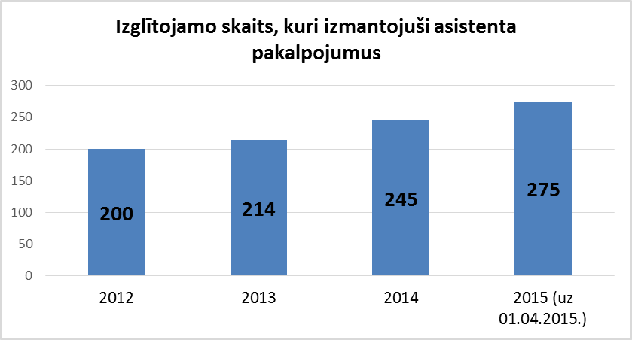
Asistenta pakalpojumi
Kopš 2012.gada 1.septembra saskaņā ar Invaliditātes likuma 12.panta pirmās daļas 4.punktā noteikto tiek nodrošināts atbalsta veids: asistenta pakalpojumi izglītojamajiem ar speciālām vajadzībām, kuri integrēti vispārējās un profesionālās izglītības iestādēs. (Ministru kabineta 2012.gada 9.oktobra noteikumiem Nr.695 „Kārtība, kādā piešķir un finansē asistenta pakalpojumu izglītības iestādē”).
Asistenta pakalpojumu ir tiesības saņemt:
  personai ar I vai II invaliditātes grupu, pamatojoties uz Veselības un darbspēju ekspertīzes ārstu valsts komisijas (VDEĀK) atzinumu par īpašas kopšanas nepieciešamību personai no 18 gadu vecuma;
  personai no 5 līdz 18 gadu vecumam ar invaliditāti, pamatojoties uz Veselības un darbspēju ekspertīzes ārstu komisijas atzinumu par īpašas kopšanas nepieciešamību sakarā ar smagiem funkcionāliem traucējumiem.

Slide 13
Kopsavilkums: vispārējā izglītība
Iekļaujošas izglītības veicināšanai kontekstā ar kompetencēs balstīta vispārējās izglītības satura izstrādi, aprobāciju un pakāpeniskas ieviešanas uzsākšanu prioritāri veicamās darbības:
mācību līdzekļu skolēniem un metodisko materiālu pedagogiem izstrāde;
speciālo vajadzību, t.sk. agrīnas, diagnostikas instrumentārija izstrāde;
metodiskā un konsultatīvā atbalsta sistēmas pilnveide, t.sk. izglītības iestāžu tīkla optimizācijas kontekstā:
  speciālās izglītības iestāžu – attīstības centru funkciju un darbības pilnveide;
  valsts un pašvaldību pedagoģiski medicīnisko komisiju darbības kvalitātes uzlabošana;
  profesionālās kompetences pilnveides nodrošināšana pedagoģiskajam un atbalsta personālam.

Slide 14
PROFESIONĀLĀ IZGLĪTĪBA

Slide 15
Audzēkņi ar speciālām vajadzībām
IZM profesionālās izglītības iestādēs
IEKĻAUJOŠĀ, T.SK. SPECIĀLĀ
IZGLĪTĪBA SKAITĻOS

Slide 16
ERAF iekļaujošai izglītībai 2007-2013:
PROFESIONĀLĀ IZGLĪTĪBA
Mācību aprīkojuma modernizācija un infrastruktūras uzlabošana profesionālās izglītības programmu īstenošanai
Finansējums: 160,59 milj EUR, tai skaitā ERAF finansējums 138,68 milj EUR
Rezultāts: 27 profesionālās izglītības iestādēs tika modernizēta infrastruktūra un mācību aprīkojums, tajā skaitā uzlabota infrastruktūra personām ar funkcionāliem traucējumiem.
Profesionālās izglītības infrastruktūras attīstība un mācību aprīkojuma modernizācija ieslodzījuma vietās
Finansējums: 3,29 milj EUR, tai skaitā ERAF finansējums 2,8 milj EUR
Rezultāts: 8 ieslodzījuma vietās modernizēti profesionālo mācību priekšmetu kabineti un darbnīcas.

Slide 17
ERAF iekļaujošai izglītībai 2007-2013: izglītības iestāžu infrastruktūras un mācību vides uzlabošana
Lai nodrošinātu profesionālās izglītības atbilstību darba tirgus prasībām un veicinātu profesionālās izglītības programmu īstenošanu nodrošinošās infrastruktūras uzlabošanu (MK 2013.gada 22.janvāra noteikumi Nr.51 "Noteikumi par darbības programmas "Infrastruktūra un pakalpojumi" papildinājuma 3.1.1.1.aktivitāti «Mācību aprīkojuma modernizācija un infrastruktūras uzlabošana profesionālās izglītības programmu īstenošanai»)
pirmās atlases kārtas ietvaros iestāžu infrastruktūra pielāgota personām ar īpašām vajadzībām:
otrās atlases kārtas ietvaros 10 IZM profesionālās izglītības iestādes pielāgotas personām ar funkcionāliem traucējumiem:
  Rēzeknes Tehnikums
  Daugavpils Būvniecības tehnikums
  Daugavpils Profesionālā vidusskola
  Ogres tehnikums
  PIKC "Liepājas Valsts tehnikums"
  PIKC "Rīgas Valsts tehnikums"
  Jelgavas Tehnikums
  Smiltenes tehnikums
  Valmieras Profesionālā vidusskola
  Ventspils Tehnikums
  vienā pašvaldības padotībā esošajā profesionālajā izglītības iestādē - Cēsu Profesionālā vidusskola.

Slide 18
Turpmāk plānotie pasākumi: izglītības iestāžu infrastruktūras un mācību vides uzlabošana
ES fondu 2014.-2020.gadam plānošanas periodā specifiskā atbalsta mērķa 8.1.3. “Palielināt modernizēto profesionālās izglītības iestāžu skaitu” ietvaros plānots atbalsts profesionālās izglītības iestādēm, it īpaši profesionālās izglītības kompetences centriem:
infrastruktūras uzlabošanā, t.sk nodrošinot piekļuvi arī personām ar invaliditāti,
  mācību kabinetu izveide un sakārtošana
  sporta un dienesta viesnīcu infrastruktūras sakārtošana
  profesionālās izglītības iestāžu koplietošanas telpu sakārtošana
  teritorijas labiekārtošanai
mācību līdzekļu un tehniskā aprīkojuma iegādei, t.sk. infrastruktūras attīstībai (atbilstoši Nozaru ekspertu padomes vai Nozaru konsultatīvo padomju saskaņojumiem) jaunu, reģiona ekonomiskās attīstības vajadzībās balstītu profesionālās izglītības programmu izveidei prioritārajās izglītības tematiskajās jomās vai programmu grupās.

Slide 19
Iekļaujošās izglītības princips profesionālās izglītības satura īstenošanā
ESF ieguldījumu tiešās darbības rezultāti:
1.2.1.1.3.apakšaktivitātes "Atbalsts sākotnējās profesionālās izglītības programmu īstenošanas kvalitātes uzlabošanai un īstenošanai» (2010. - 2018.) otrās atlases kārtas projektā (1-gadīgās un 1,5-gadīgās programmas) kā mērķa grupas dalībnieki piedalās izglītojamie ar invaliditāti.
2010.gada ietvaros - 6 personas
2012.gada ietvaros - 4 personas
2013.gada ietvaros - 6 personas
2014.gada ietvaros – 28 (Jauniešu garantijas projekts) personas
2015.gadā – 7 (Jauniešu garantijas projekts) personas
1.2.1.1.4.apakšaktivitātes "Sākotnējās profesionālās izglītības pievilcības veicināšana« (2010. – 2015) IZM projektā (mērķstipendiju izmaksa) kā mērķa grupas dalībnieki piedalās izglītojamie ar invaliditāti.
2010.gada ietvaros - 399 personas
2011.gada ietvaros - 457 personas
2012.gada ietvaros - 340 personas
2013.gada ietvaros - 358 personas
2014.gada ietvaros – 409 personas
2015.gadā – 295 personas

Slide 20
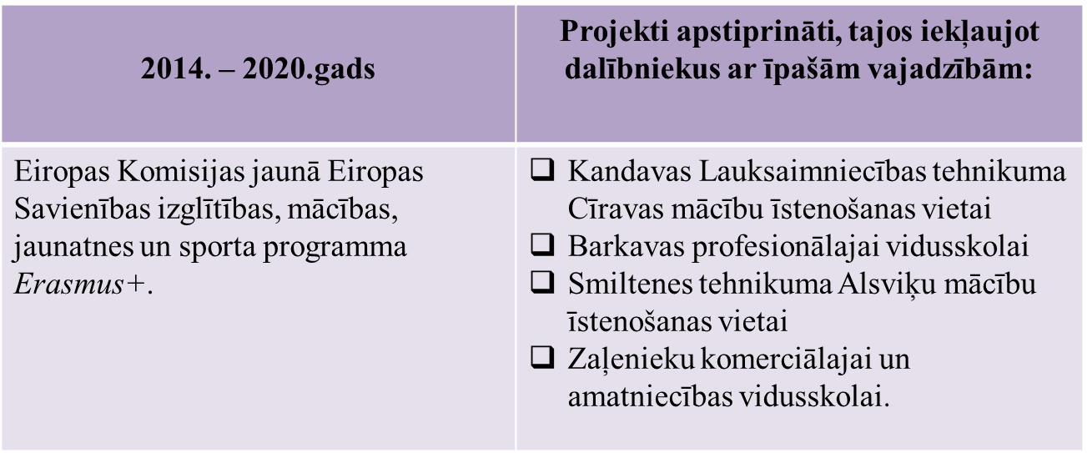
Profesionālo zināšanu un prasmju paaugstināšanas iespējas: prakses ārzemēs
 | 2012.gadā | 2013.gadā
ES Mūžizglītības programmas Leonardo da Vinci apakšprogrammas | Kuldīgas Tehnoloģiju un tūrisma profesionālā vidusskola projekts “Modernas kompetences nākotnes Eiropas profesionāļiem” | Cīravas profesionālā vidusskola projekts “Cīravas Profesionālās vidusskolas jauniešu prakse ārzemēs”
 | praksē uz ārvalstīm devās 2 audzēkņi ar speciālām vajadzībām | praksē uz ārvalstīm devās 2 audzēkņi ar īpašām vajadzībām.

Slide 21
Personu ar īpašām vajadzībām kvalifikācijas ieguves iespējas
Vispārējās (speciālās) izglītības iestādēs un profesionālo izglītības iestāžu (Smiltenes tehnikums (Alsviķi); Kandavas Lauksaimniecības tehnikums (Cīrava)) īstenotās arodizglītības programmas
Izglītības programma | Kvalifikācija | Audzēkņu skaits profesionālās izglītības iestādēs | Skolēnu skaits vispārējās izglītības iestādēs
Koka izstrādājumu izgatavošana | Galdnieks | 33 | 177
Datoru lietošana | Teksta redaktora operators | 28
Šūto izstrādājumu ražošanas tehnoloģija | Šuvējs | 23
Ādas apstrādes tehnoloģijas un izstrādājumu izgatavošana | Apavu labotājs | 10
Sociālā aprūpe | Aprūpētājs | 14
Mājturība | Mājkalpotājs |  | 113
Būvdarbi | Remontstrādnieks |  | 67
Ēdināšanas pakalpojumi | Pavārs | 11
Ēdināšanas pakalpojumi | Konditoru palīgs |  | 33
Ēdināšanas pakalpojumi | Pavāra palīgs | 34 | 329

Slide 22
Kopsavilkums: profesionālā izglītība
Iekļaujošas izglītības veicināšanai prioritāri veicamās darbības:
mācību prakses vietu nodrošināšana un ilgtermiņā darba vietu iespējas jauniešiem ar speciālām vajadzībām;
centralizēti sagatavoti speciālie mācību metodiskie materiāli vispārizglītojošajos mācību priekšmetos, kā arī mācību palīglīdzekļi; Plānots daļējs atbalsts vispārējās izglītības satura pilnveides kontekstā.
Labklājības ministrijas atbalsts, lai nodrošinātu papildus finansējumu speciālu mācību tehnisko līdzekļu iegādei;
metodiskā un pedagogu tālākizglītības centra funkciju stiprināšana darbam ar audzēkņiem, kuriem noteikta 1., 2., 3. grupas invaliditāte un speciālas vajadzības. Plānota Smiltenes tehnikumā ar Alsviķu mācību īstenošanas vietu un Kandavas Lauksaimniecības tehnikumā ar Cīravas mācību īstenošanas vietu.

Slide 23
AUGSTĀKĀ IZGLĪTĪBA

Slide 24
Augstākās izglītības pieejamība personām ar invaliditāti
Latvijas Republikas Satversme:
Ikvienam ir tiesības uz izglītību (12.p.).
Izglītības likums:
Personas ar speciālām vajadzībām – viena no galvenajām izglītības mērķgrupām (7.p.4.d.).
Augstskolu likums:
Tiesības studēt augstskolā vai koledžā ir katram Latvijas pilsonim (45.p.1.d.);
Studējošajiem ir tiesības iegūt augstāko akadēmisko vai profesionālo, vai arī akadēmisko un profesionālo izglītību, noteiktā kārtībā izmantot augstskolas telpas, bibliotēkas, iekārtas, aparatūru, kultūras, sporta un medicīnas objektus u.c., vēlēt un tikt ievēlētiem studējošo pašpārvaldē, līdzdarboties augstskolas visu līmeņu pašpārvaldes institūcijās, dibināt biedrības, pulciņus un klubus (50.p.1.d.).

Slide 25
Izglītības attīstības pamatnostādnes 2014.-2020.gadam
Atbalsta pasākumi personām ar invaliditāti augstākās izglītības ieguvē:
īpašas uzņemšanas prasības augstākās izglītības iestādēs (ja persona nav kārtojusi centralizētos eksāmenus);
prioritāte stipendiju saņemšanā (ja sekmība ir līdzvērtīga);
asistenta pakalpojums augstākās izglītības iestādē (plānots ieviest līdz 2017.gada 2.pusei);
studiju un studējošo kredītu pieejamība (sagatavoti grozījumi).
Rīcības virziens
“Izglītojamo ar speciālām vajadzībām iekļaušana izglītības sistēmā un iekļaujošas izglītības principa ieviešana”
Notes:
Mērķis: paplašināt pieejamību izglītībai un veicināt visu izglītojamo, kuri pakļauti izstumšanai, līdzdalību un iespējas, lai īstenotu savu potenciālu jo īpaši tādēļ, ka personām ar invaliditāti ir mazākas izredzes atrast darbu vai būt ekonomiski aktīvām nākotnē.

Slide 26
ERAF iekļaujošai izglītībai 2007-2013:
AUGSTĀKĀ IZGLĪTĪBA
Augstākās izglītības iestāžu telpu un iekārtu modernizēšana studiju programmu kvalitātes uzlabošanai
Finansējums: 142,9 milj EUR, tai skaitā ERAF finansējums 121,5 milj EUR
Rezultāts: 33 augstākās izglītības iestādēs tika modernizēta infrastruktūra un mācību aprīkojums, tajā skaitā uzlabota infrastruktūra personām ar funkcionāliem traucējumiem.

Slide 27
Īpašas uzņemšanas prasības augstākās izglītības studiju programmās
Centralizētie eksāmeni
Studējošos uzņem studiju programmās, pamatojoties uz centralizēto eksāmenu rezultātiem, izņemot personas ar īpašām vajadzībām (ja tās nav kārtojušas centralizētos eksāmenus) (AL 46.p.3.d.)
Uzņemšanas prasības
Augstskolas un koledžas uzņemšanas noteikumos ietver kārtību, kādā studiju programmā uzņem personu ar īpašām vajadzībām (MK 10.10.2006. not. Nr.846 13.6.)
Budžeta vietas
Tas, ka personas ar īpašām vajadzībām var tikt uzņemtas saskaņā ar citām uzņemšanas prasībām, nevis pamatojoties uz centralizēto eksāmenu rezultātiem, neliedz personai ar invaliditāti pretendēt uz no valsts budžeta finansētām studiju vietām. (MK 12.12.2006 not.994)
Notes:
Saskaņā ar Ministru kabineta 2003.gada 11.marta noteikumu Nr.112 “Kārtība, kādā izglītojamie atbrīvojamie no valsts pārbaudījumiem” 1.11.apakšpunktu un 3.punktu 9.un 12.klases izglītojamo atbrīvo no valsts pārbaudījumiem par pamatizglītības vai vispārējās vidējās izglītības ieguvi, ja ir ģimenes ārsta atzinums, kurā norādīta diagnoze, kas var būt par pamatu atbrīvošanai no valsts pārbaudījumiem;
Augstskolas un koledžas organizē uzņemšanu no valsts budžeta finansētajās studiju vietās konkursa kārtībā (MK 12.12.2006, not.994 «Kārtība, kādā augstskolas un koledžas tiek finansētas no valsts budžeta līdzekļiem», 6.p.);

Slide 28
Prioritāte stipendiju saņemšanā
Studējošajiem, kas studē no valsts budžeta finansētā studiju vietā, kas tiek finansēta no valsts budžeta līdzekļiem, tiek piešķirtas stipendijas Ministru kabineta noteiktajā kārtībā (Augstskolu likuma 52.p.3.d.);
Ja diviem vai vairākiem studējošajiem, kuri pretendē uz stipendiju, ir līdzvērtīgi sekmju un zinātniskās darbības rādītāji, augstākās izglītības iestādes stipendiju piešķiršanas komisija stipendiju vispirms piešķir invalīdam (MK 24.08.2004. not.Nr.740 “Noteikumi par stipendijām” 11.1.);
Stipendijas mērķis ir motivēt studējošos sekmīgāk apgūt studijas, tāpēc šobrīd stipendiju primāri piešķir pēc sekmības un tikai pēc tam pēc sociālajiem kritērijiem, ja sekmība ir līdzvērtīga.

Slide 29
Asistenta pakalpojums augstākās izglītības iestādē
Pamatnostādņu “Apvienoto Nāciju Organizācijas Konvencijas par personu ar invaliditāti tiesībām īstenošanas pamatnostādnes 2014.-2020.gadam” īstenošanas plāna projektā 2015.-2017.gadam” iekļauta iniciatīva nodrošināt asistenta pakalpojumu augstākās izglītības iestādē;
Saskaņā ar plānā noteikto jāveic šādi grozījumi normatīvajos aktos:
  Invaliditātes likuma 12.p. pirmās daļas 4.punktā, kas šobrīd neparedz nodrošināt no valsts budžeta apmaksātu asistenta pakalpojumu augstākās izglītības iestādē;
  MK 09.10.2012.not.Nr.695 “Kārtība, kādā piešķir un finansē asistenta pakalpojumu izglītības iestādē”, kas šobrīd paredz asistenta pakalpojuma piešķiršanas kārtību izglītības iestādēs, izņemot augstākās izglītības iestādes.

Slide 30
Studiju un studējošo kredītu pieejamība
Studiju kredīts – paredzēts studiju maksas segšanai.
Studējošā kredīts - paredzēts studenta iztikas izdevumu segšanai.
IZM sagatavotie grozījumi MK 29.05.2001 not. Nr.220 «Kārtība, kādā tiek piešķirts, atmaksāts un dzēsts studiju kredīts un studējošā kredīts no kredītiestādes līdzekļiem ar valsts vārdā sniegtu galvojumu»:
Kredīta nodrošinājums nav nepieciešams kredītiem, kurus izsniedz pirmās vai otrās grupas invalīdiem;
Kredīti, kredītu procenti un līgumsodi tiek dzēsti, ja kredīta ņēmējs ir pirmās vai otrās grupas invalīds.

Slide 31
Kopsavilkums: augstākā izglītība
  Iekļaujošas izglītības veicināšanai prioritāri veicamās darbības:
  Grozījumi Invaliditātes likumā, nosakot, ka valsts nodrošina no valsts budžeta apmaksātu asistenta pakalpojumu augstākās izglītības iestādē;
  Grozījumi MK 09.10.2012.noteikumos Nr.695 “Kārtība, kādā piešķir un finansē asistenta pakalpojumu izglītības iestādē”, nosakot asistenta pakalpojuma piešķiršanas kārtību arī augstākās izglītības iestādēs;
  Grozījumi MK 29.05.2001 noteikumos Nr.220 «Kārtība, kādā tiek piešķirts, atmaksāts un dzēsts studiju kredīts un studējošā kredīts no kredītiestādes līdzekļiem ar valsts vārdā sniegtu galvojumu», paredzot atbrīvojumu no galvotāja prasības un automātisku kredīta dzēšanu personām ar 1.un 2.invaliditāti.

Slide 32
MŪŽIZGLĪTĪBA

Slide 33
Pieaugušo izglītības sistēmas īstenošanas pamatprincipi
IZM redzējums balstīts uz:
Izglītības likumu, Pašvaldību likumu, Izglītības attīstības pamatnostādnēm 2014-2020;
mērķis – izveidot homogēnu, ilgtspējīgu pieaugušo izglītības pārvaldības modeli, kas var funkcionēt pēc SF atbalsta par valsts budžeta līdzekļiem (no 2018.gada pēc Izglītības likumā noteiktā);
valstij svarīga potenciāla – profesionālās izglītības iestāžu un koledžu tīkla – izmantošanu;
darba tirgus prognozēm par sagaidāmā pieprasījuma pēc vidējās un augstākās kvalifikācijas speciālistiem;
pieaugušo izglītības īstenošanā atbalsts jāfokusē uz mācībām, kuru rezultātā pieaugušais nodarbinātais iegūst kvalifikāciju;
pieaugušo izglītības programmu īstenošanā izmantojot vienas vienības izmaksu metodi;
IZM izveidoto ārpus formālās izglītības apgūtās profesionālās kompetences novērtēšanas mehānismu, lai izvairītos no liekas izglītības ieguves, kad vajadzīga tikai atzīšana;
maksimālu teritoriālo pārklājumu, sadarbojoties ar iedzīvotāju tuvāko pieturas punktu – pašvaldībām;
izglītības iestāžu spēju (ja ir pieprasījums) piedāvāt nodarbinātā vajadzībām atbilstošu profesionālās tālākizglītības, profesionālās pilnveides vai profesionālo neformālo izglītības programmu;
VIAA pieredzi un kapacitāti liela mēroga un inovatīvu projektu vadībā un ieviešanā.

Slide 34
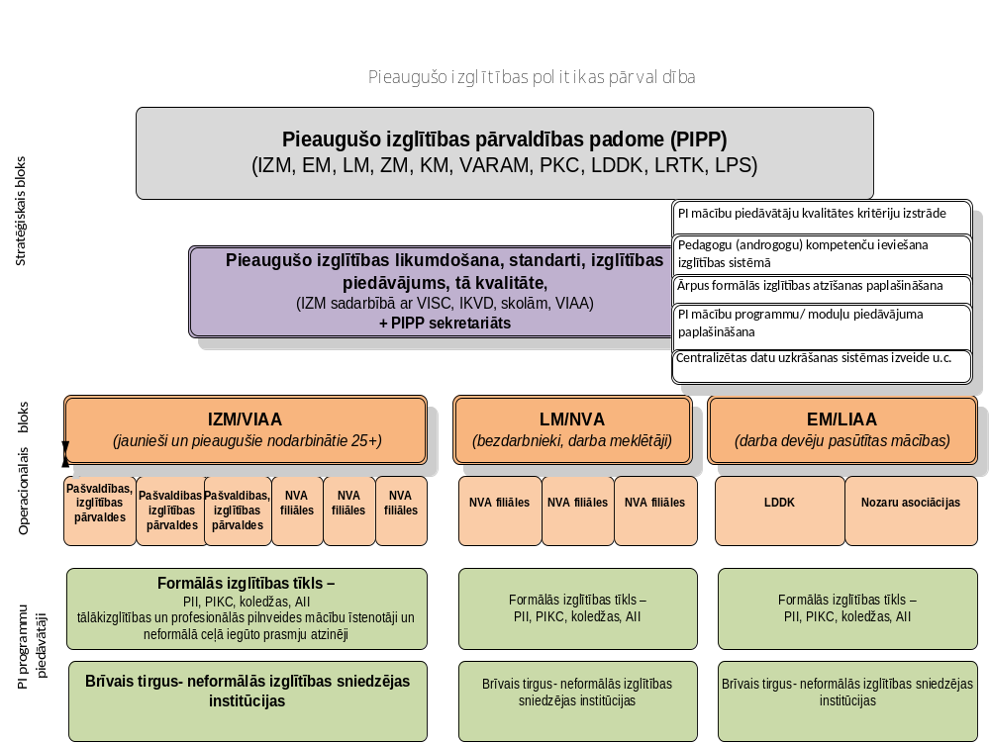

Slide 35
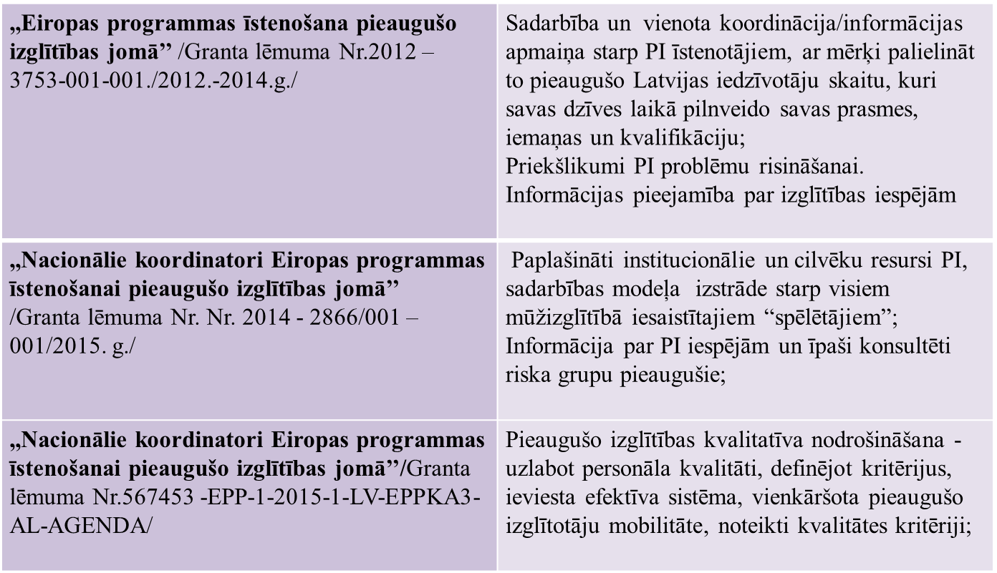
EK finansēti projekti sadarbībai ar pašvaldībām

Slide 36
Paldies!

